Slide 1
Doping查詢
「運動禁藥查詢系統APP」
授課教師：何健章 助理教授

Slide 2

請看這一本藍色小冊子
運動禁藥禁用清單，每年都會更新

Slide 3
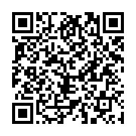
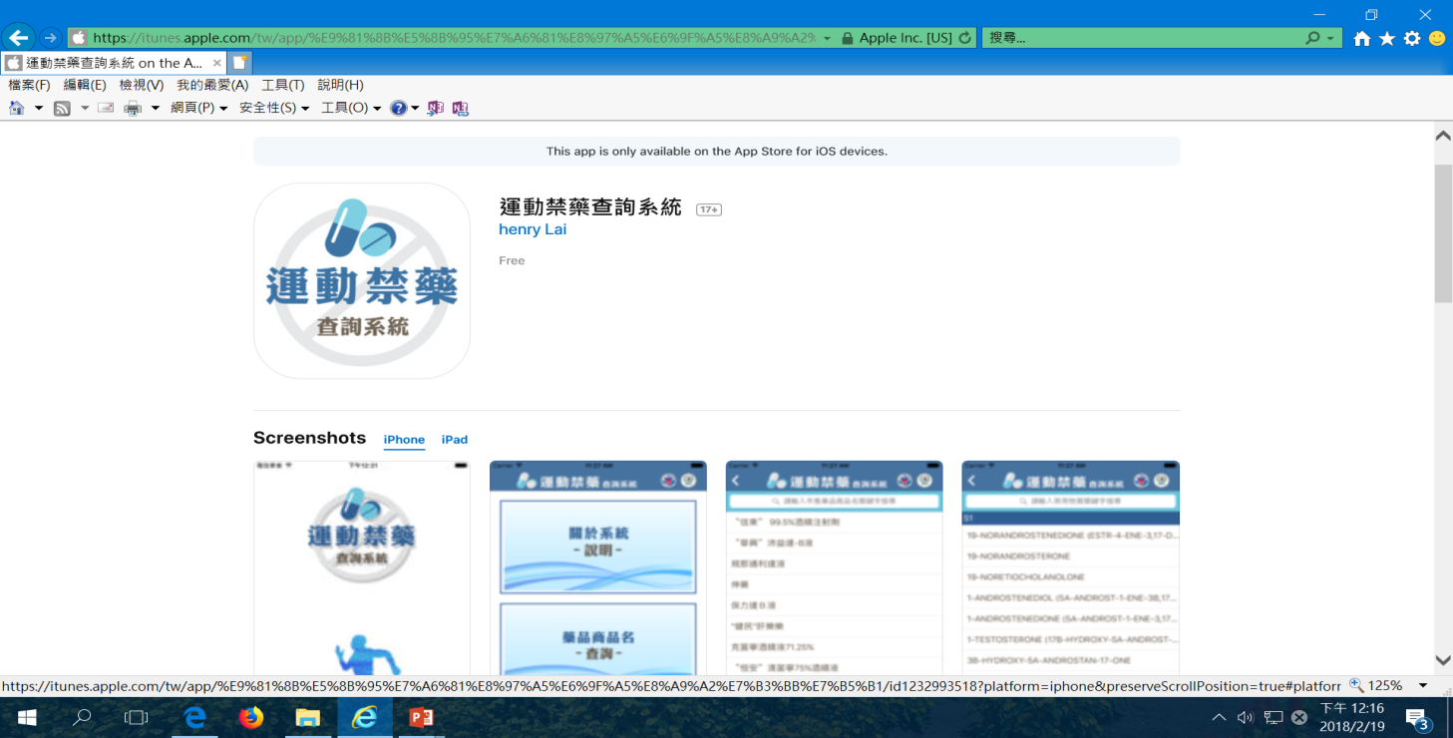

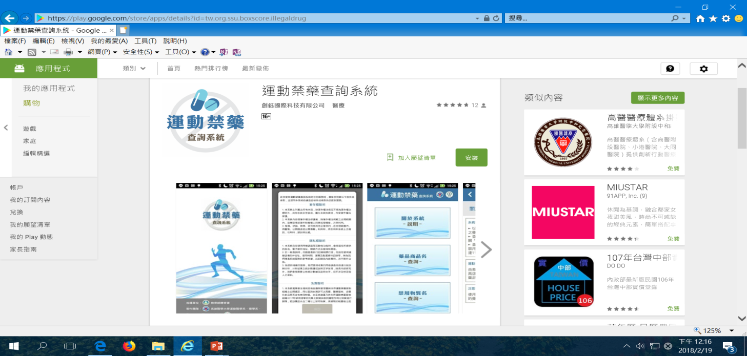
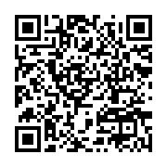

Slide 4

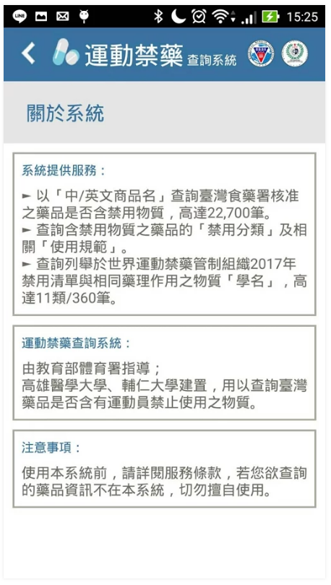
一、運動禁藥App查詢使用說明
支援IOS 、ANDROID系統請上網下載

Slide 5
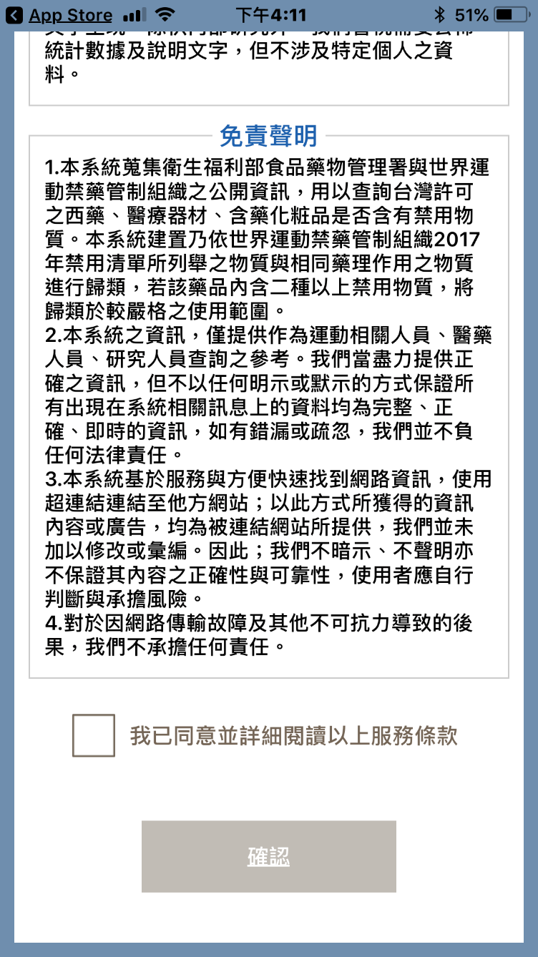
入場首頁-請滑到最下面，同意後才能使用

Slide 6

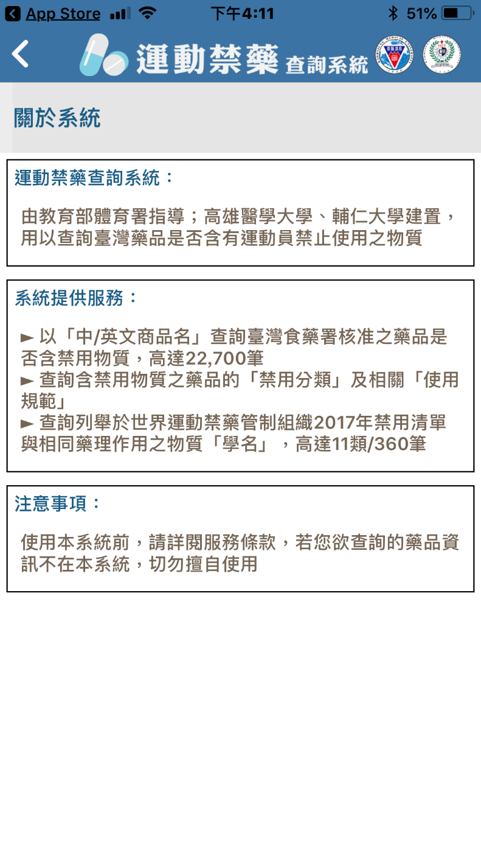
系統介紹 與 注意事項

Slide 7

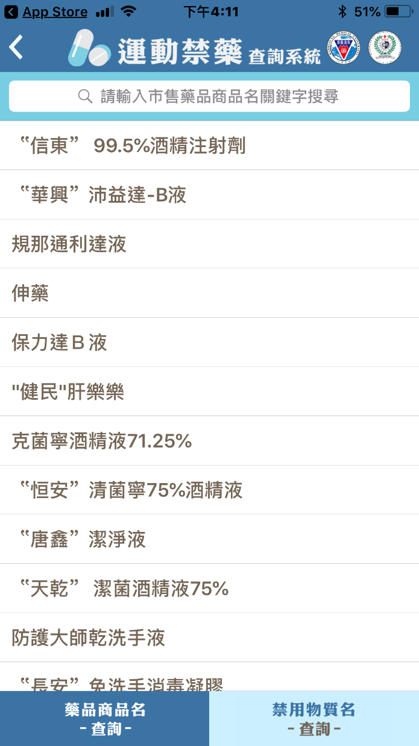
「藥品商品名-查詢-」、「禁用物質名-查詢-」切換方式
方法1：由首頁進入，直接透過大按鈕切換
方法2：已經進入內頁，直接透過下方小按鈕切換

Slide 8
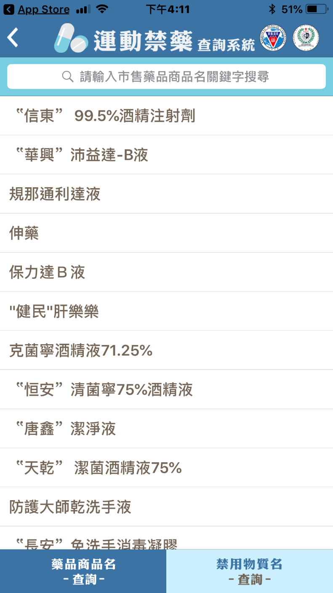

由首頁進入「藥品商品名-查詢-」後
畫面下方將提醒使用者目前查詢的內容為「藥品商品名」

Slide 9
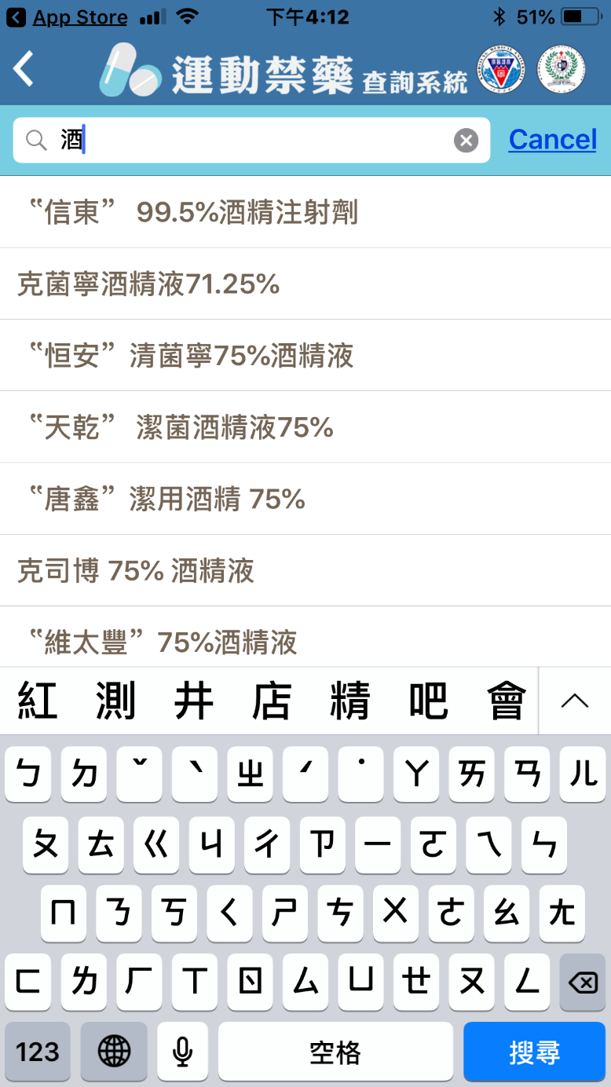
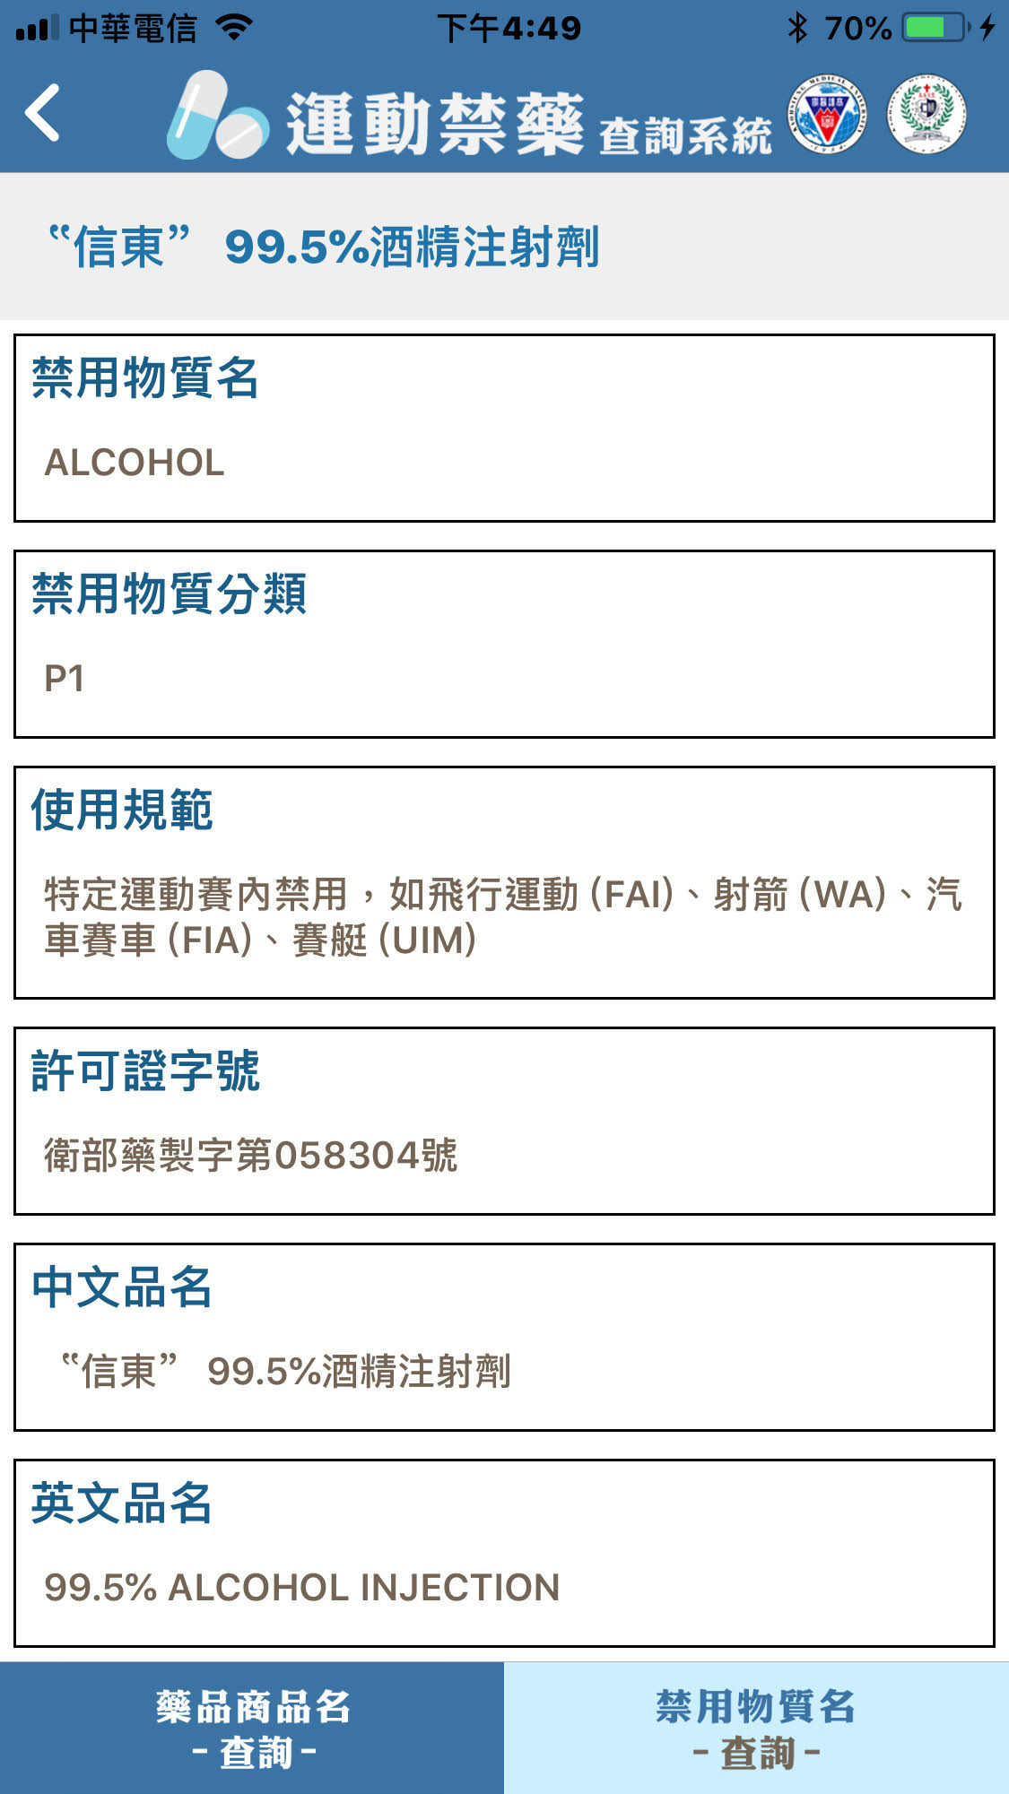
輸入：中文範例
依據查詢條件
系統顯示之內頁資訊
系統自動帶出相關字元

Slide 10
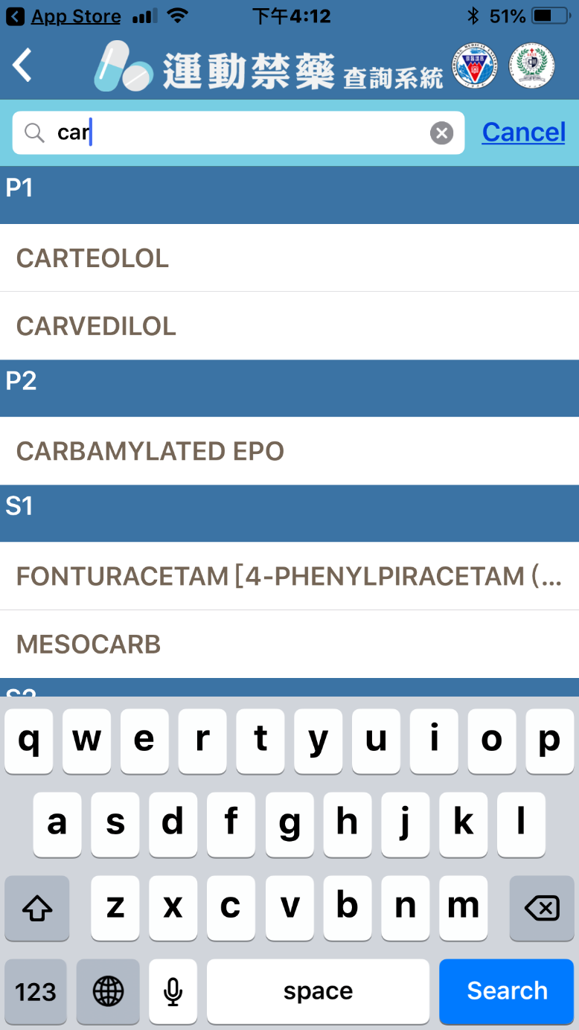
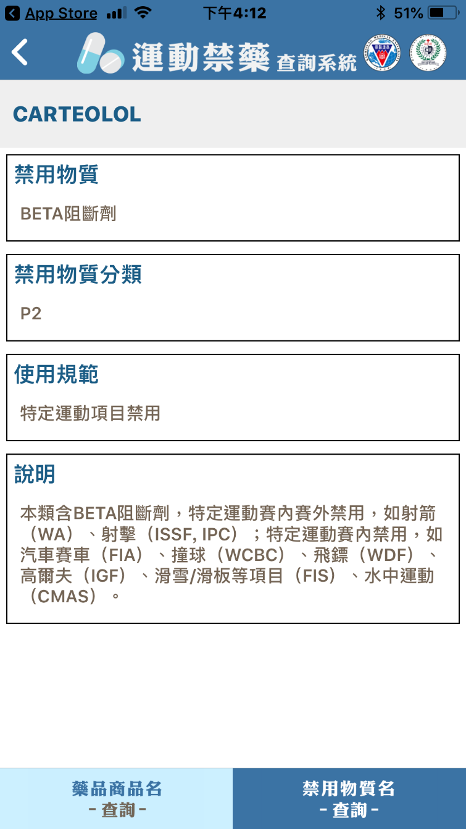
輸入：英文範例
依據查詢條件
系統顯示之內頁資訊
系統自動帶出相關字元

Slide 11
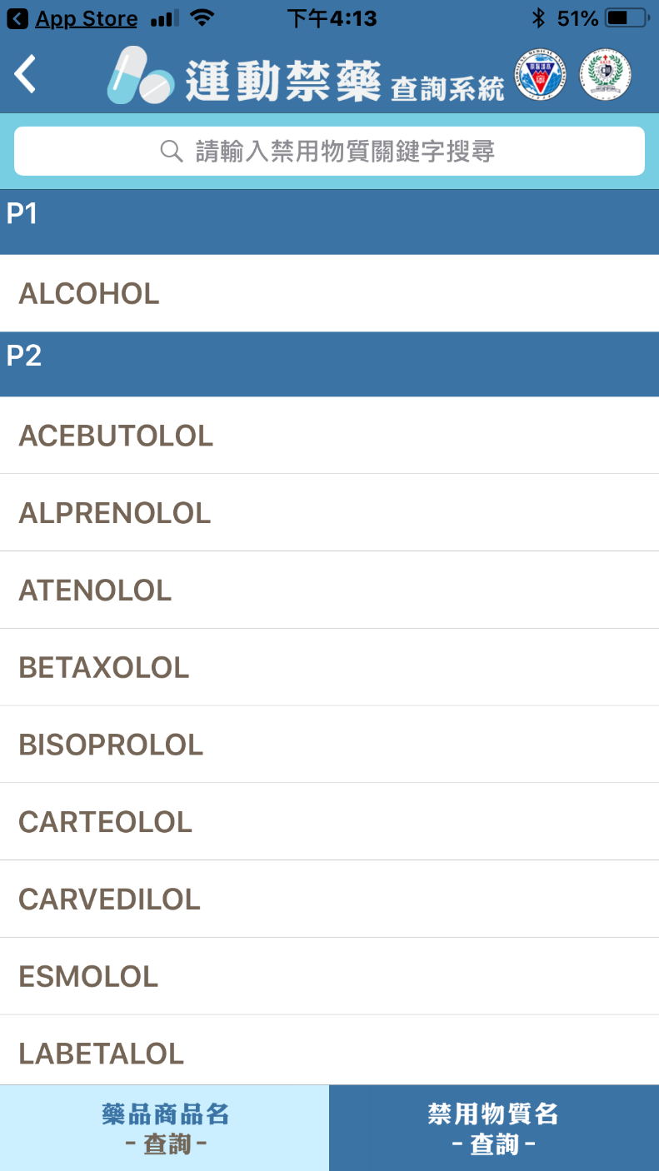
由首頁進入「禁用物質名-查詢-」後
畫面下方將提醒使用者目前查詢的內容為「禁用物質名」

Slide 12
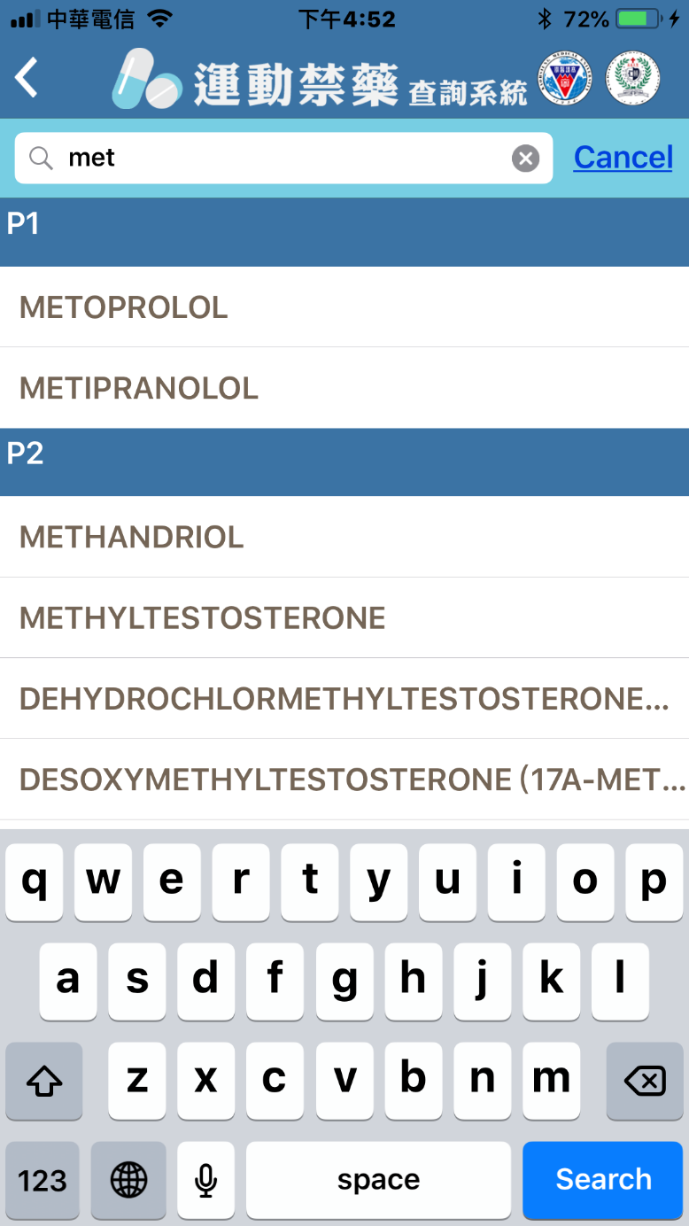
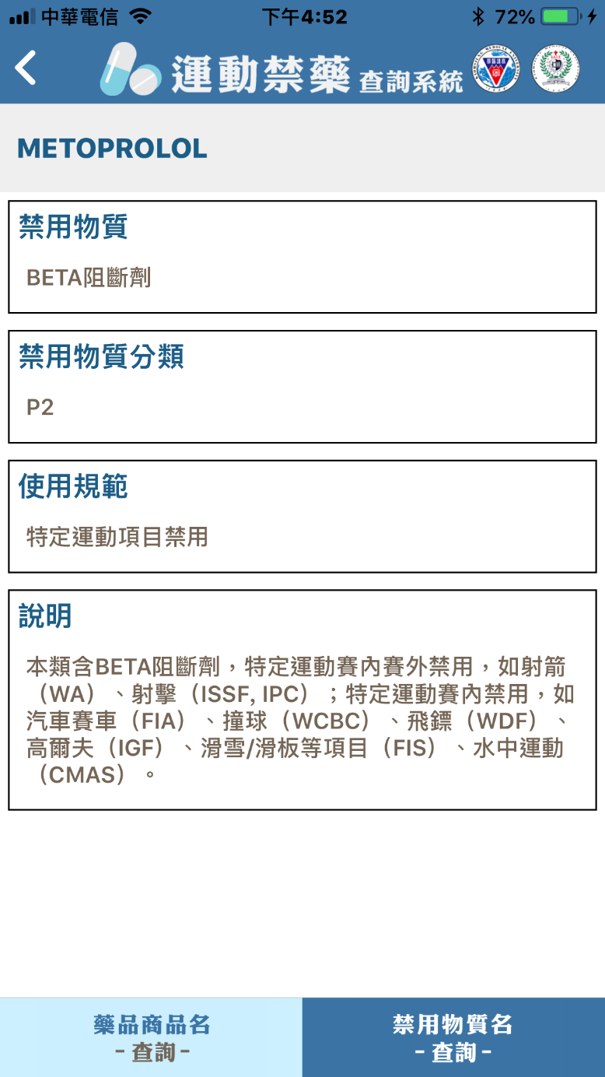
輸入：中文範例
依據查詢條件
系統顯示之內頁資訊
系統自動帶出相關字元

Slide 13
支援IOS 、ANDROID系統
請上網下載

Slide 14
END

